Slide 1
TORLOJU ETA AZKOINEN IDENTIFIKAZIOA
WWW.IARETXABALETA.COM

Slide 3
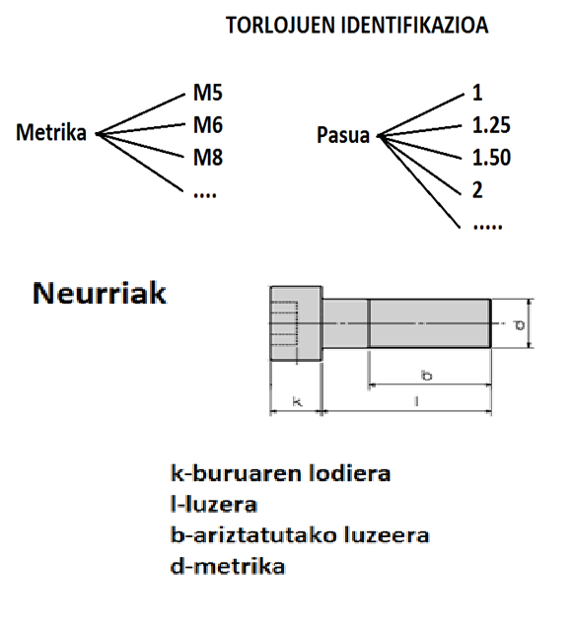

Slide 4
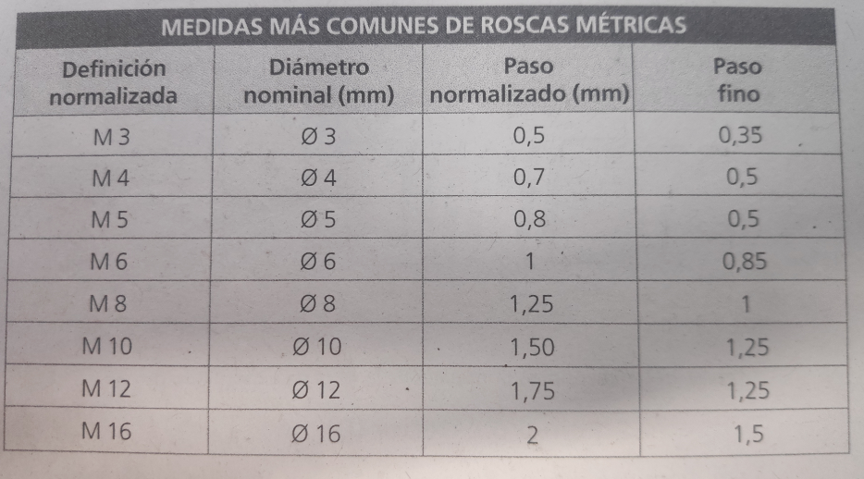

Slide 5
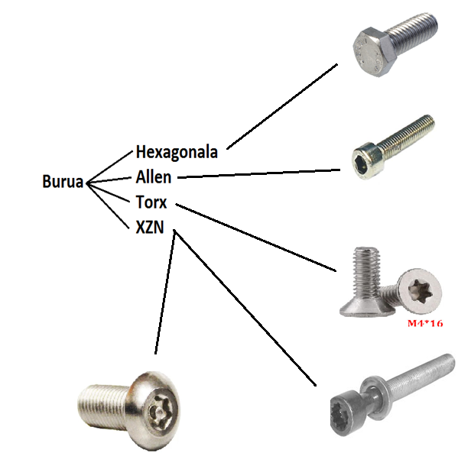

Slide 7
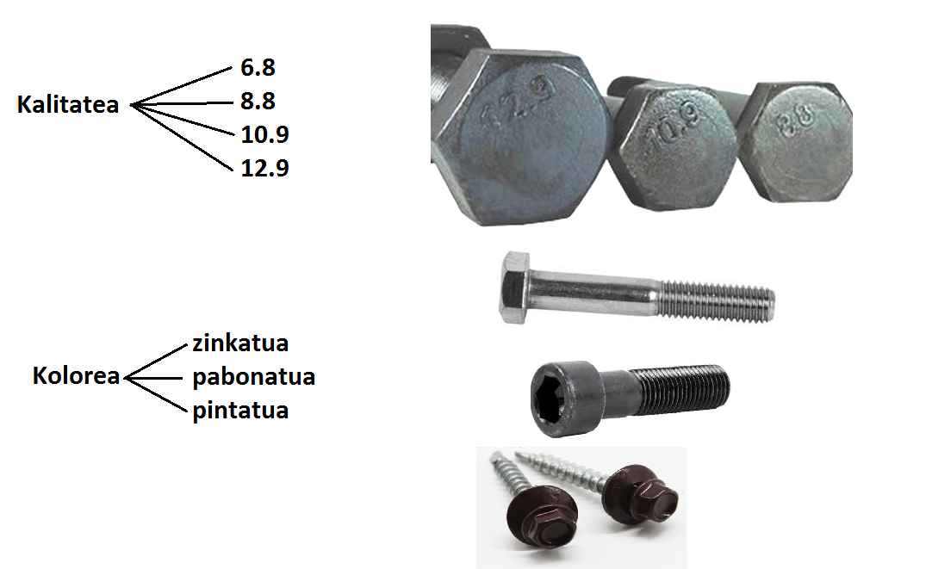

Slide 9
ZIRRINDOLAK

Slide 10
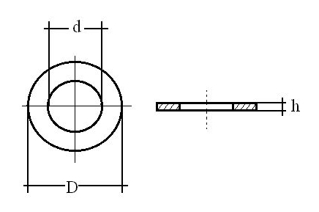

Slide 11
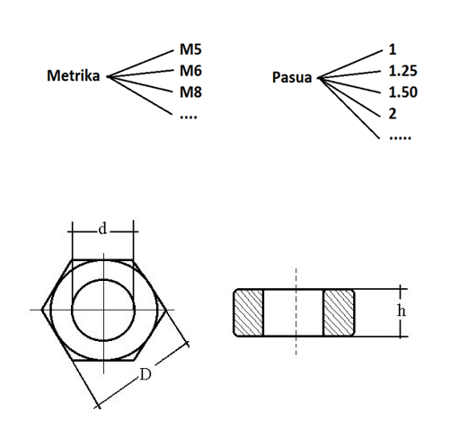
AZKOINAK

Slide 14
